Slide 1
BASES EPISTEMOLÓGICAS DA CIÊNCIA MODERNA
TEORIAS,PRINCÍPIOS ,LEIS ,MODELOS HIPÓTESES

Slide 2
Classificar para conhecer
As coisas podem ser agrupadas em conjuntos com algum traço em comum.Isso permitiu o surgimento de conhecimentos básicos como a linguagem e a contagem.As classificações são uma das primeiras formas de conhecimento. Classificamos os objetos de conhecimento: conchas ,escalas de sons musicais,os sonhos ,as próprias ciências.

Slide 3
Classificações e conceitos
Das classificações,decorrem conceitos,mas o caminho é também inverso:é preciso termos previamente algum conceito para classificarmos-por exemplo,separar coisas por formas e características físicas ,estruturas.De uma classificação poderão surgir relações entre os classificados ,inclusive um tipo bastante especial para o conhecimento,que é a relação de causa e efeito.

Slide 4
Teoria e compreensão
A teoria permitirá não somente uma descrição da realidade, mas por meio das relações entre os conceitos e a experiência, a sua compreensão .Esta é evidenciada quando há uma capacidade de predição que a teoria ofereça para novos fenômenos ou problemas que possam ser explicados com sucesso.

Slide 5
Exemplo de classificação
A classificação periódica dos elementos químicos ,que foi feita por meio de uma tabela proposta em 1869 pelo cientista russo Dmítri Mendelêiev (1834-1907).À medida em que novos elementos foram sendo descobertos,preencheram-se os vazios ,confirmando as propriedades preditas pelo arranjo sistematizado.

Slide 6
Princípios e leis
Uma característica importante das explicações científicas é que elas se aplicam a mais de um caso ,e sua generalização leva à crença de leis universais ,na forma de elaboração de princípios, evidências de certas constantes que sirvam para entender repetições observadas na natureza.Com essas percepções é que se formam as teorias ,possibilitando criar explicações sobre fenômenos da natureza.

Slide 7
Atributos das teorias
Como as teorias são expressas por meio de uma estrutura lógica,que apresenta relações entre as partes,exigimos que elas sejam consistentes, coerentes,sem contradições,e o mais completas possível, tratando ao máximo todo o fenômeno que seja seu objeto.As teorias devem ser o mais simples possível,ser generalizáveis ,permitir que sejam confirmáveis,ter um alto poder de predição.

Slide 8
Valor preditivo
Uma teoria pode ter valor preditivo quando explica coisas que ainda não ocorreram - por exemplo,pode-se tratar de uma teoria política que preveja a perda de apoio público de um presidente se seu governo contrariar certas bases econômicas dos que o apoiaram financeiramente nas eleições ;ou a previsão de que fracassará o retorno de um foguete à atmosfera terrestre devido à abrasão de seu revestimento externo.

Slide 9
O valor preditivo por probabilidade
Pode ser necessário expressar o valor preditivo por meio de um cálculo de probabilidades,quando há flutuações nos dados que compõem o problema ,o que vale tanto para fenômenos culturais quanto naturais.

Slide 10
A Navalha de Ockham
Um dos mais antigos requisitos das teorias é o da chamada “navalha de Ockham”,nome dado em homenagem ao filósofo inglês William de Ockham (1285-1349),que é um critério de simplicidade: dentre duas explicações adequadas para um mesmo fenômeno ,deve-se ficar com a mais simples delas.Em latim:”entia non sunt multiplicanda praeter necessitatem”

Slide 11
Uma questão que se apresenta
“Os entes não devem se multiplicar além do necessário” é a tradução do latim para a navalha de Ockham. ”Mais simples” quer dizer aquela explicação com menor quantidade de entidades explicativas. Podemos perguntar:a natureza é assim ou nós preferimos essa escolha teórica?

Slide 12
Teoria e prática.
Que relação existe entre teoria e prática?A experimentação deriva de uma teoria que está sendo sempre testada na prática.Por sua vez,a teoria abstrai e generaliza informações que provêm de algo concreto ,real - concluímos que nenhuma delas substitui a outra e que há um intercâmbio entre ambas.

Slide 13
Modelos
Modelos são teorias que descrevem a realidade de forma idealizada,por vezes simplificada,como o modelo heliocêntrico construído por Copérnico para o universo.

Slide 14
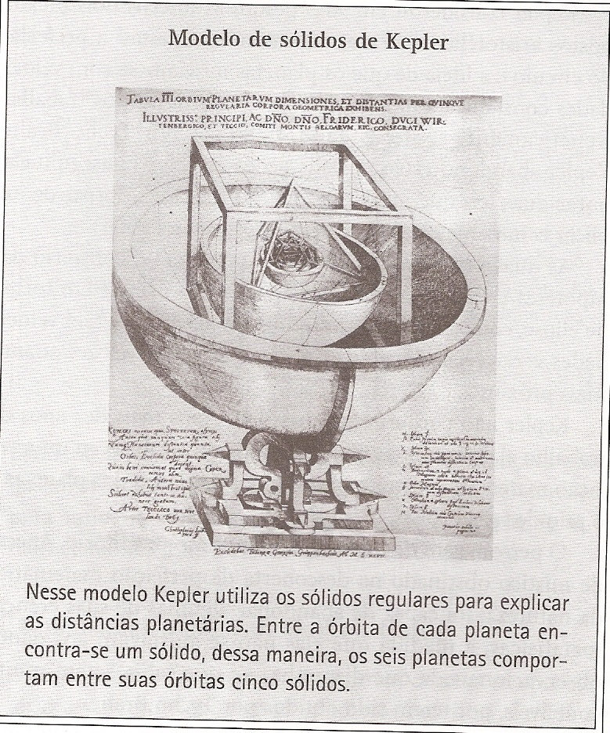

Slide 15
Ciência e representação
As teorias são idealizações,representações,por vezes bastante simplificadas ,porque destinadas a preservar algum tipo de paralelismo com a aparência ou a manifestação dos fenômenos- daí ser justificável o uso de modelos ,representações , analogias.

Slide 16
Ciência e idealização
A atividade científica não é em si mesma somente uma idealização,pois intervém no mundo de forma prática,não idealizada.O uso da matemática para descrever a realidade é um grande exemplo dessa dupla possibilidade:equações não são a realidade,mas a representam,e podem tão bem representá-la que podemos utilizar tais equações para projetar ,por exemplo um avião que se desloque a velocidades supersônicas.

Slide 17
Hipóteses
Teorias contêm pensamentos denominados “hipóteses”,palavra que vem do grego hypothesis (“colocar por baixo”),que designa uma proposição que funcionará como ponto de apoio para uma investigação.

Slide 18
Um contexto para as hipóteses
Qualquer trabalho pode conter hipóteses,explicitadas ou ímplicitas, envolvendo algum tipo de “planejamento” do que vai ser escrito ,pesquisado,utilizado ou executado- e um plano,ainda que tosco e não-verbalizado, já contém alguma hipótese de como se desenvolverá o trabalho(execução de um jardim,elaboração de uma redação). Vamos centrar nossa discussão no contexto de uma pesquisa científica ou tecnológica.

Slide 19
De onde vêm as hipóteses?
Elas podem provir do senso comum ou,ao contrário ,de uma dedução,da reflexão sobre observações;podem resultar de caminhos intuitivos ou,ainda,ser sugeridas por teorias preexistentes ,mas estão normalmente ligadas à busca de explicações para fenômenos.

Slide 20
Hipóteses intuitivas
A intuição pode ser vista como um “curto-circuito” ou um atalho no raciocínio,que às vezes consegue ser reconstruído de forma mais completa e rigorosa,de maneira que é possível entender a realidade através desse raciocínio.

Slide 21
A intuição de Einstein
A idéia que ocorreu a Einstein de viajar montado sobre um raio de luz, que o levou a pensar que a luz tem uma velocidade “absoluta” e não relativa a um sistema de referência sem acelerações(dito “referencial inercial”).

Slide 22
A intuição na Química
O sonho do químico alemão Friedrich August Kekulé(1829-1896)com uma cobra mordendo o seu próprio rabo ,que lhe sugeriu como resolver o problema da estrutura da molécula de benzeno,dando-lhe a forma de uma anel fechado,com seis átomos de carbono.Essa hipótese foi fundamental para o desenvolvimento da química orgânica-neste caso provavelmente o sonho ocorreu em função do esforço gasto com o assunto,por ele acordado.

Slide 23
Hipóteses de um novo conhecimento
Pode haver hipóteses que contradigam o senso comum ou o conhecimento já aceito e explicado,como na hipótese heliocêntrica dos planetas. A hipótese pode não parecer plausível nem consistente,mas será capaz de explicar o mesmo problema que uma teoria aceita,além de algum outro,ainda não explicado por esta.Pode também levantar muitas questões,como por exemplo,de por que os planetas giram em torno do Sol?

Slide 24
Hipótese e realidade
Hipóteses e teorias científicas acabam se referindo a coisas e processos reais, tais como doenças e seus agentes,acelerações mecânicas e conflitos sociais,que podem ser demonstrados,ainda que não pelos sentidos , mas por instrumentos ou reflexão.A formação de hipóteses não pode ser banida do processo do conhecimento como se elas fossem ficção.

Slide 25
Confronto com a realidade
Hipóteses devem ser ,de alguma forma,testadas ,para serem confirmadas ou não num confronto com a realidade,o que permitirá expandir ou aperfeiçoar o conhecimento .

Slide 26
Teste empírico
Em geral,as hipóteses não são calculáveis , devendo-se testá-las pelas suas consequências. Algumas hipóteses se prestam a testes empíricos,outras geram novas hipóteses ou teorias,que acabam em algum momento sendo testadas.

Slide 27
As hipóteses de Kepler
No início de suas pesquisas Kepler tinha duas hipóteses aristotélicas para o movimento dos planetas: a perfeição do círculo e a idéia de que os planetas se moviam com velocidade constante ao longo de sua trajetória. Essas hipóteses não se ajustaram aos dados de Tycho Brahe,que ele sabia serem muito precisos.

Slide 28
As leis de Kepler
Abandonando as hipóteses clássicas e trabalhando com os dados de Tycho Brahe,Kepler chegou às duas primeiras leis:
1)os planetas apresentam órbitas elípticas,com o Sol em um dos focos.
2)os planetas têm velocidades variáveis ao longo da órbita , sendo mais velozes quanto mais próximos estiverem do Sol.
Depois de 10 anos de trabalho, relacionou matematicamente o período de translação dos planetas à sua distância média do Sol(3ª lei).

Slide 29
Experiências mentais
São hipóteses que elaboram e testam apenas teoricamente , cujo exemplo é a demonstração de Galileu que mostrou o erro aristotélico de julgar que uma pedra mais pesada cai mais depressa que a mais leve.

Slide 30
Redução ao absurdo
Invenção dos gregos em que fazemos uma hipótese que julgamos errônea ,mas de cujo erro ainda não temos prova - pelas consequências deduzidas da hipótese adotada , chegamos a um resultado que sabemos ser falso ou contraditório.A conclusão que tiramos é que a hipótese inicial é que estava errada,o que já permite o avanço do conhecimento.

Slide 31
QUESTÕES:
1-Hipóteses são meras ficções?Justifique e dê um exemplo da Ciência.
2-Como Kepler trabalhava com hipóteses?

